Slide 1




Résolution du problème de tournées de véhicules
Cycle d’ingénieur : Génie informatique
Réalisé par :
FAKHAM Chaimaa
AZLAG Nouhaila
LAHRECH ilham
A.U: 2022/2023

Slide 2

Plan
1-Introduction
2-Definition de VRP
3-Domaine d’application
4-Variantes du VRP
5-Formulation graphique / mathématique
6- Methode de résolution du VRP (Exactes / Heuristique)
7-Application pratique du VRP
8-Conclusion

Slide 3
1- Introduction
Le problème de tournées de véhicules (VRP) est un problème d'optimisation combinatoire qui cherche à déterminer des itinéraires optimaux pour un ensemble de véhicules afin de livrer un ensemble de clients tout en respectant des contraintes spécifiques. Le VRP trouve des applications dans de nombreux domaines tels que la logistique, la distribution, le transport de marchandises, la gestion des flotte.

Slide 4
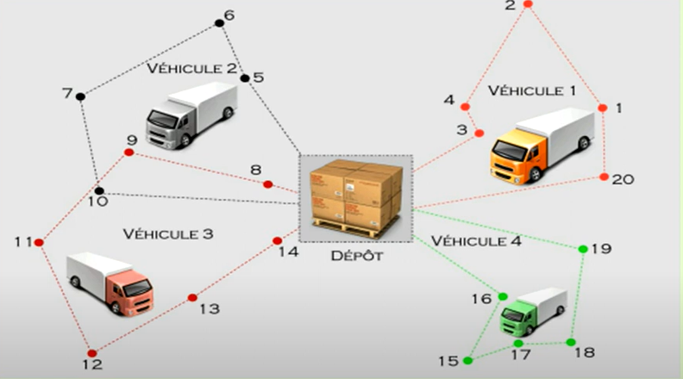
2- Definition du VRP
Le Problème de tournées de véhicules ou VRP est un problème appartenant à la classe des problèmes d’optimisation, il consiste à déterminer des tournées pour un ensemble de véhicules partant d'un dépôt central et devant visiter un certain nombre de clients. L'objectif est de minimiser la distance totale parcourue, le coût de transport, ou d'autres critères spécifiques tout en respectant des contraintes telles que la capacité des véhicules, les fenêtres de temps des clients …

Slide 5
3- Domaine D’application
Le VRP est largement utilisé dans les opérations logistiques et la gestion des transports. Il est utilisé pour planifier les itinéraires des véhicules de livraison, optimiser les tournées des camions de collecte des déchets, organiser les déplacements des techniciens de maintenance, etc.
Il est également utilisé dans le domaine du e-commerce, où les entreprises cherchent à optimiser la livraison de leurs produits aux clients de manière efficace et rentable.
Informatique et la robotique .

Slide 6
` 5- Variante du VRP
VRP avec capacité (CVRP) :
VRP avec fenêtres de temps (VRPTW):
VRP avec ramassage et livraison (VRPPD) :
VRP à plusieurs dépôts (MDVRP) :
VRP avec contraintes de durée de travail (VRPWT)
VRP dynamique (DVRP) :

Slide 7
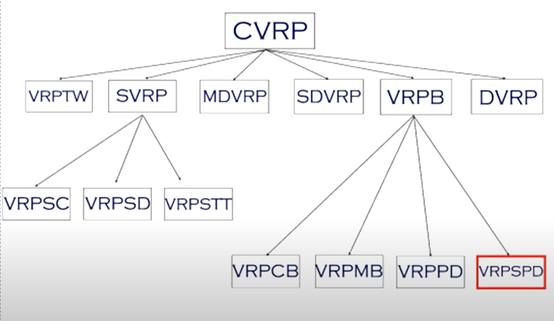

Slide 8
4- Formulation Graphique
De nombreuses formulations du VRP existent dans la littérature. Le point commun de toutes ces formulations est la représentation graphique du problème de tournées de véhicules sous forme d'un graphe orienté.
La représentation graphique du VRP classique peut être décrite comme suit .
Soit G = (X, U) un graphe orienté où :
X est l'ensemble des sommets du graphe G, qui représente les clients et le(s) dépôt(s) du VRP. on a n + 1 sommets du graphe, où 0 représente le(s) dépôt(s) . Chaque client i appartenant à X\{0} a une demande de produit di, qui correspond à la quantité qu'il faut livrer ou collecter.

Slide 9
X =n U {0} et (|X| = n + 1).
U est l'ensemble des arcs du graphe G, qui représente les chemins reliant les clients entre eux et le dépôt du VRP.
(|U|= (n + 1)n/2) arcs possibles dans le graphe.
Dans cette représentation, une production peut être effectuée sur les sommets (resp arcs) pour définir la quantité demandée par le client (resp distance séparant deux clients ou le temps de déplacement …) .

Slide 10
4- Formulation Mathématique
C'est un problème de d'optimisation mathématique c'est a dire qu'il constitué de :
variable de décision
d'une fonction objectif
de contraintes a satisfaire .

Slide 11
` modèle mathématique
Indices
I: L'ensemble de villes (clients).
K: L'ensemble de véhicules.
Paramètres
Cij : Cout du trajet entre ville i et ville j .
di : la demande du client i .
qk:la capacité du véhicule k .
Variables
Xijk: Indique 1 si le véhicule k visite la ville j depuis la ville j
ou 0 si non.
Xi=0
Objectif :
Minimiser la fonction objectif représentant le coût total de la tournée des véhicules

Slide 12



` Variante CVRP
La fonction objectif:
Les contraintes :
1- chaque nœud est entré une fois par un véhicule:
2- Le véhicule quitte le nœud dans lequel il entre :

Slide 13


3- Chaque véhicule quitte le dépôt:
4-Contrainte de capacité:
Respectez la capacité des véhicules. Notez que tous les véhicules ont la même capacité .

Slide 14

5- Contraintes d'élimination des sous-tours(Miller-Tucker-Zemlin (MTZ))
La formulation Miller-Tucker-Zemlin (MTZ) utilise une variable supplémentaire. La variable s'appelle ui et obtient une valeur pour chaque nœud, à l'exception du dépôt. Si un véhicule roule du nœud i au nœud j, la valeur de uj doit être plus grand que la valeur de ui.

Slide 15
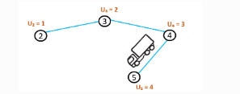

Ainsi, chaque fois qu'un nouveau nœud est visité, la valeur de ui augmente .

Slide 16
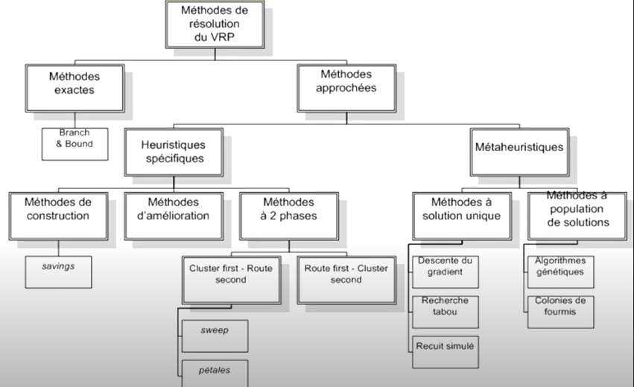
6- Methode de Résolution du VRP(Exactes /Heuristique)

Slide 17
Exemple de Resolution de VRP
La programmation linéaire : cplex.
L’heuristique : k-means (K-moyenne)
Les méta-heuristiques a population de solution :les algorithmes génétique

Slide 18
CPLEX:
CPLEX est un outil informatique d’optimisation commercialise par IBM depuis son acquisition de l’entreprise français ILOG en 2009. Son nom fait référence au langage C et a l’algorithme de simplexe .
Les capacités de CPLEX incluent la résolution de problèmes linéaires et non linéaires,
CPLEX travail sur la version de Python 3.7 et 3.8 .
CPLEX 22.10 installation sur Anaconda Environnement

Slide 19
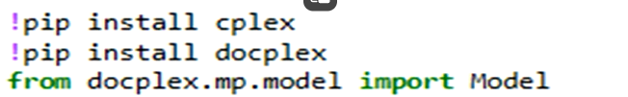
DOCPLEX:
La bibliothèque Docplex est une extension de Python pour IBM CPLEX, le logiciel d'optimisation mathématique de IBM. Elle permet aux utilisateurs de formuler et de résoudre des problèmes d'optimisation linéaire, entière mixte, quadratique et quadratique convexe à l'aide de la programmation mathématique.

Slide 20
Validation de la solution
On a un liste triée par ordre numérique des codes d’etat de la solution Cplex qui renvoie a la documentation de référence de chaque code
Le type de solution est donnée par numéro dans la bibliothèque appelable CPLEX (APIC) Dernière mise a jour: 2021-11-25

Slide 21
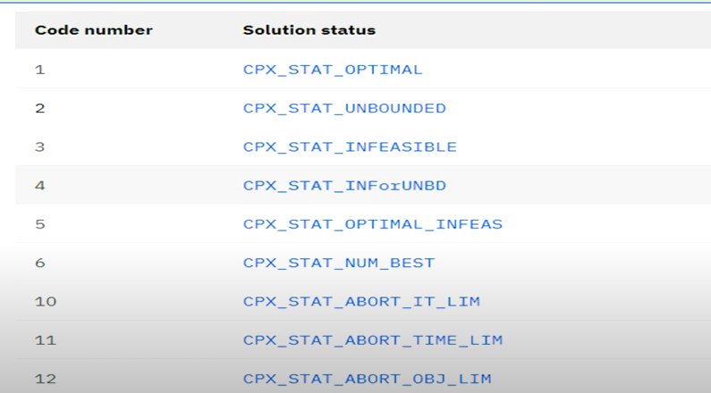
` Validation de la solution

Slide 22
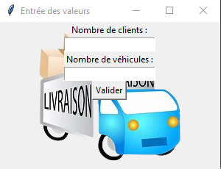
7- Application pratique du VRP
Interface dans la quelle on saisie le nombre de clients et de véhicules :

Slide 23
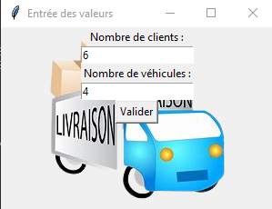
Exemple de 6 clients et 4 véhicule:

Slide 24
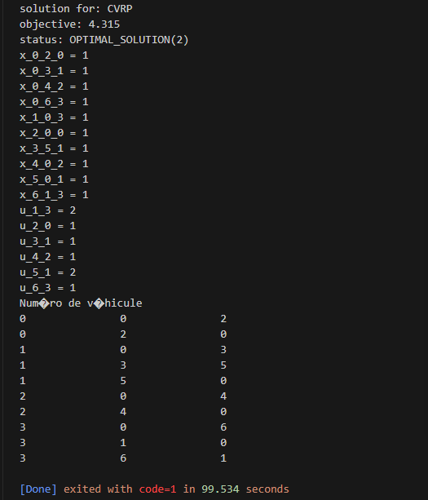
Affichage de console après l’exécution :
u[c,v] signifie l’ordre de visite de chaque véhicule .
La véhicule v visite le client c .
La variable de décision x[c1, c2, v] est égale à 1 dans la solution optimale. Cette variable binaire indique si le véhicule v se déplace de le client c1 à le client c2.

Slide 25
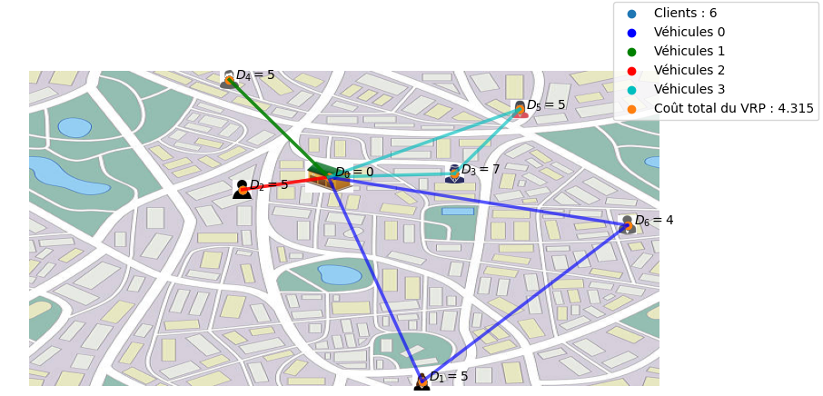
Affichage de VRP :

Slide 26
8- Conclusion
Le Problème de tournées de véhicules (VRP) est un problème d'optimisation complexe avec de nombreuses applications pratiques. Le VRP nécessite une modélisation précise des contraintes et des objectifs spécifiques, ainsi que des méthodes de résolution efficaces pour trouver des solutions optimales ou proches de l'optimal.

Slide 27
MERCI POUR VOTR ATTENTION

